Slide 1
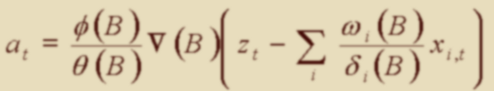

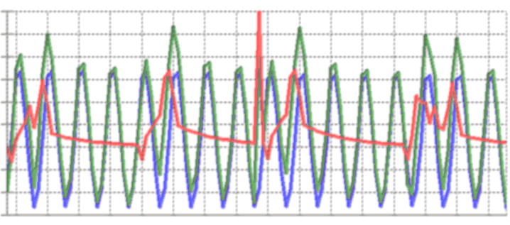
El modelo ARIMA con Función de Transferencia

Slide 2
El modelo ARIMA con Función de Transferencia
Indice
1. Descripción del problema
2. Evaluación del modelo ARMA
3. Búsqueda de la solución máximo-verosímil
4. Búsqueda de la solución inicial
5. La regresión lineal
6. Algoritmo del estimador
7. Guía de referencia
8. Simulación

Slide 3

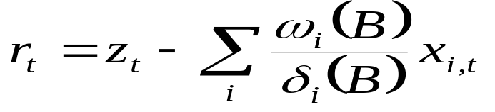

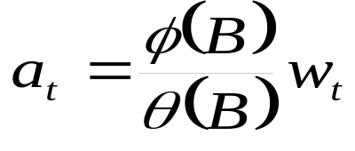

Descripción del Problema
El modelo ARIMA con Función de Transferencia
(Box y Jenkins, 1976)
Output
Noise
Función de transferencia
Input
Diferenciación
Differenced noise
Residuals N(0,σI)
Filtro ARMA

Slide 4
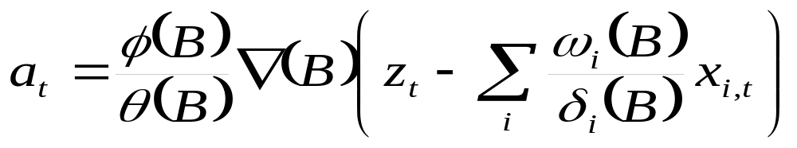
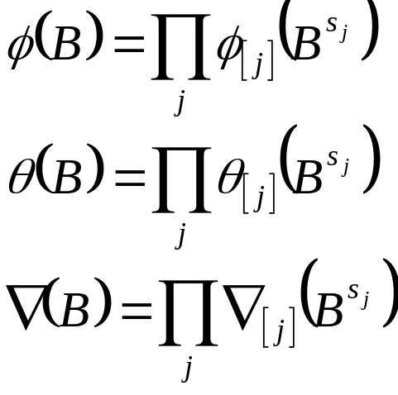
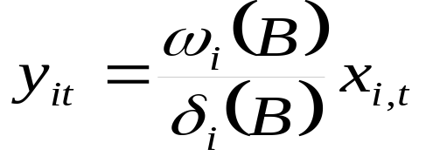
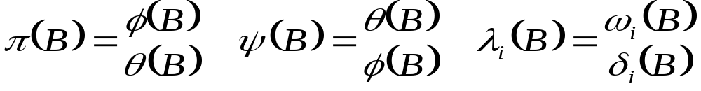
Descripción del Problema
El modelo ARIMA con Función de Transferencia
es altamente no lineal
Estacionalidad
Formulación
Efectos
Pi-Weights
Psi-Weights

Slide 5
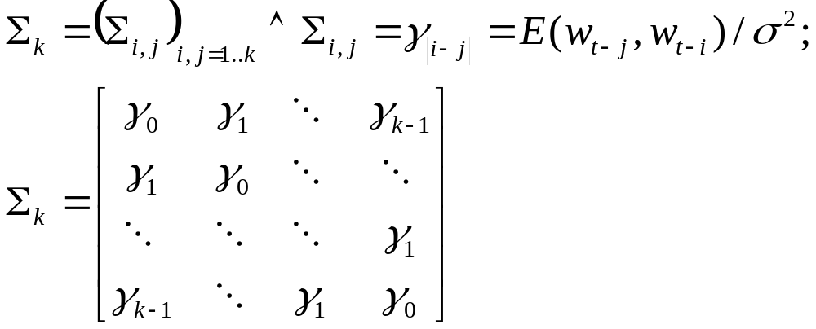
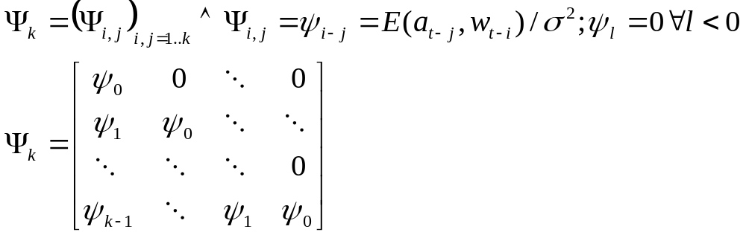
Evaluación del modelo ARMA
La función de distribución conjunta
La matriz de las autocovarianzas de orden k del ruido diferenciado es simétrica y de Toeplitz
La matriz de las covarianzas de orden k del ruido diferenciado con los residuos es triangular inferior y de Toeplitz

Slide 6
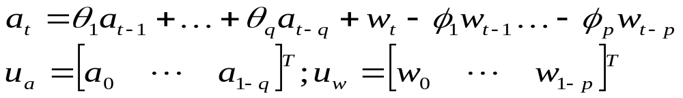
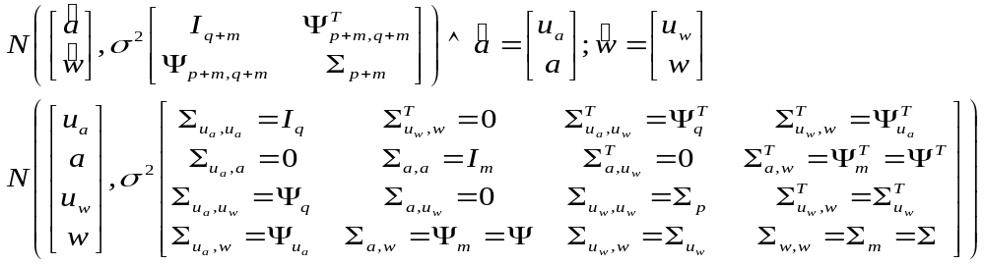
Evaluación del modelo ARMA
La función de distribución conjunta
Las ecuaciones en recurrencia precisan de valores iniciales
La distribución conjunta de los valores iniciales y posteriores es
Estimación mediante la esperanza condicionada por el ruido diferenciado

Slide 7

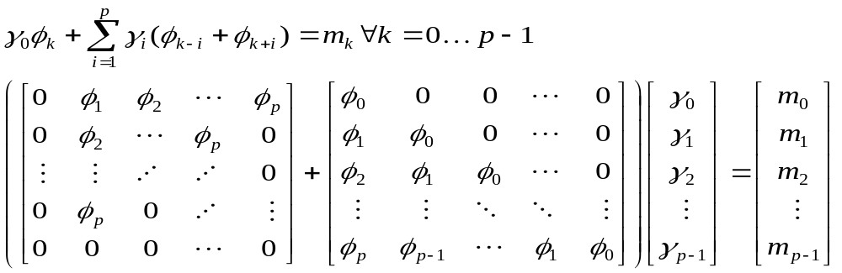
Evaluación del modelo ARMA
La función de distribución conjunta
Los psi-weights se calculan por expansión finita
Si en la ecuación en diferencias del modelo ARMA
Multiplicamos por
y tomamos esperanzas
Tomando en cuenta la simetría de la función de autocovarianzas

Slide 8
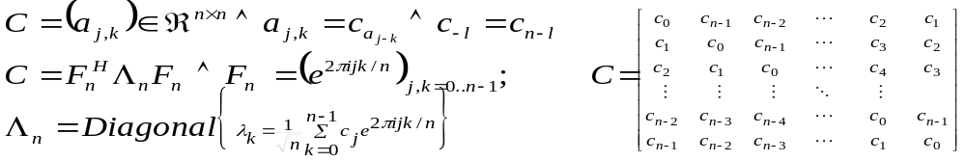
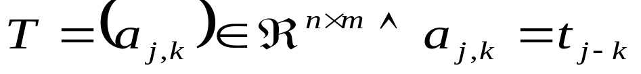
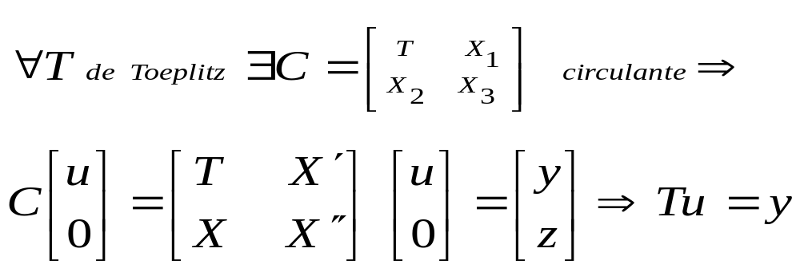
Evaluación del modelo ARMA
Matrices de Toeplitz y matrices circulantes
Una matriz circulante se diagonaliza mediante la transformada rápida de Fourier (FFT) en O(n·log(n)) flops y almacenamiento en memoria O(n)
El producto de una matriz de Toeplitz por un vector se calcula en O(n·log(n)) flops y almacenamiento en memoria O(n)

Slide 9
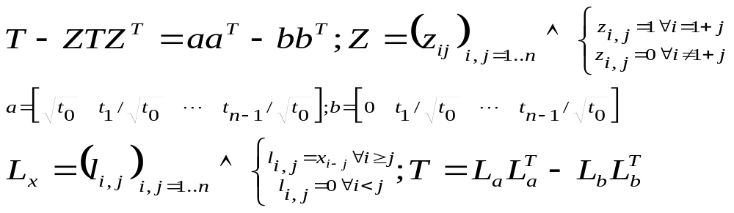
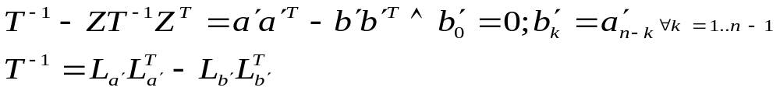
Evaluación del modelo ARMA
Inversión de matrices simétricas de Toeplitz
Una matriz de Toeplitz simétrica cumple la ecuación de desplazamiento de Schur
Su inversa no es de Toeplitz pero sí cumple el mismo tipo de ecuación
Así pues el producto de la inversa de una matriz de Toeplitz por un vector también tiene coste O(n·log(n)). Con el método de Durbin o el de Schur se calcula la inversa y el determinante de una matriz de Toeplitz en O(n²) flops e incluso existen métodos de O(n·log(n)) flops. El almacenamiento en memoria es siempre O(n)

Slide 10
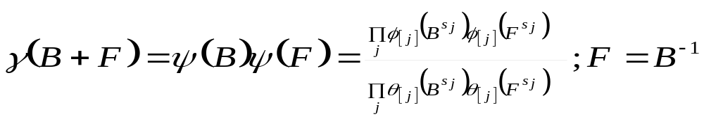
Evaluación del modelo ARMA
Estacionariedad de los polinomios AR y MA
Para que el modelo ARMA esté bien definido los polinomios AR y MA han de ser estacionarios, esto es, todas sus raíces han de tener módulo mayor que la unidad.
Puesto que
Resulta evidente que las autocovarianzas no varían al sustituir por su inversa cualquiera de las raíces de los factores estacionales AR ó MA. Por tanto se puede forzar la estacionariedad del modelo invirtiendo aquellas raíces reales o complejas cuyo módulo sea inferior a la unidad.
Teniendo en cuenta que
Bastará con factorizar los polinomios desestacionalizados mediante el cambio de variable correspondiente

Slide 11
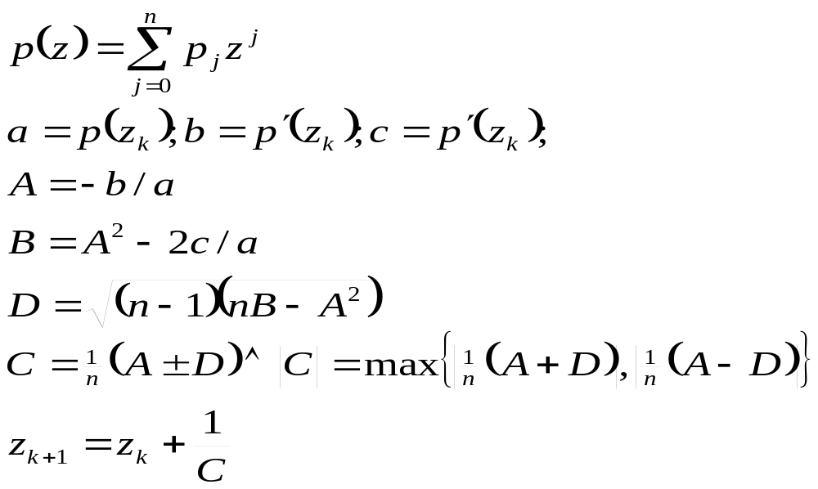
Evaluación del modelo ARMA
Factorización de polinomios
Para factorizar un polinomio es necesario un método de búsqueda de raíces reales o complejas que sea rápido y robusto como la iteración de Laguerre de convergencia global y de orden cúbico
Una vez hallada una raíz real o compleja se divide el polinomio por el monomio o binomio respectivamente correspondiente y se continúa el proceso. Es conveniente reajustar las raíces sobre el polinomio original y buscar las raíces en orden de mayor módulo a menor.

Slide 12
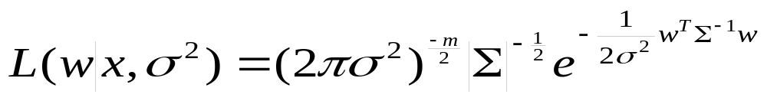
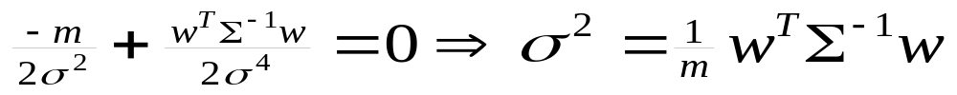
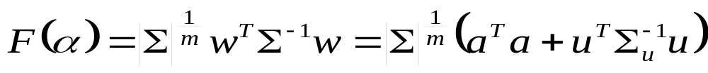
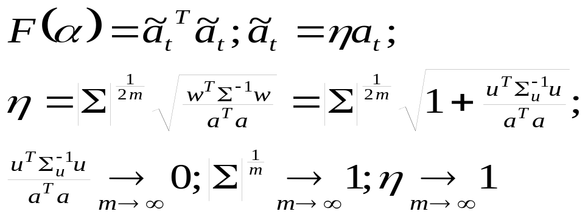
Búsqueda de la solución máximo-verosímil
El máximo de la función de verosimilitud
La función de densidad de una muestra normal de tamaño m y media nula
Tomando logaritmos
Maximizando respecto a 2
La máxima verosimilitud se alcanza en el mínimo de
Que también se puede expresar como la suma de cuadrados

Slide 13
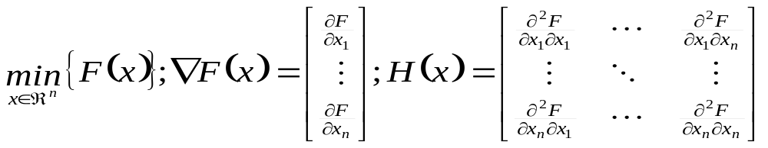


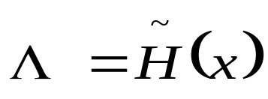
Búsqueda de la solución máximo-verosímil
Métodos iterativos de minimización no lineal
Objetivo
Gradiente
Hessiano
Iteración diferencial o del gradiente
Steepest descent
Convergencia lineal
Newton
Convergencia cuadrática
Cuasi-Newton
Convergencia super-lineal

Slide 14
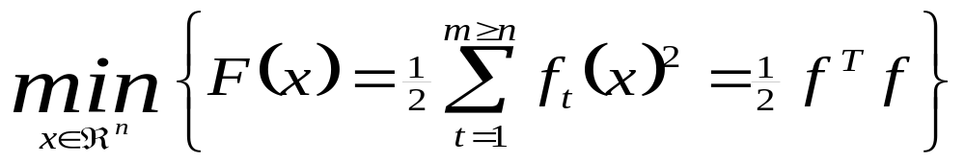
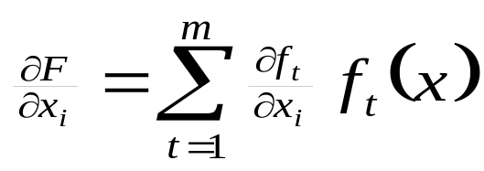
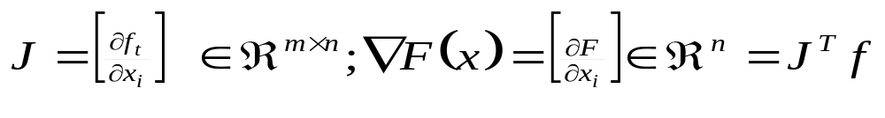
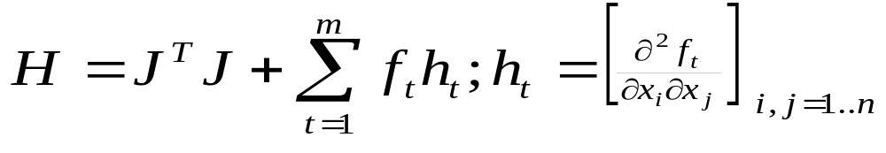


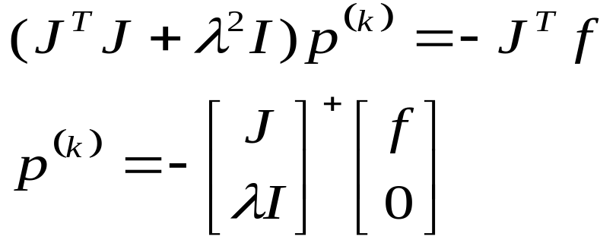
Búsqueda de la solución máximo-verosímil
Minimización de sumas de cuadrados no lineales
Jacobiano
Hessiano
Gauss-Newton
Marquardt

Slide 15
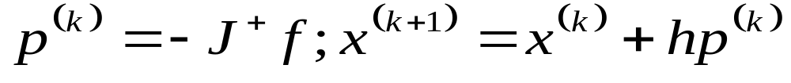
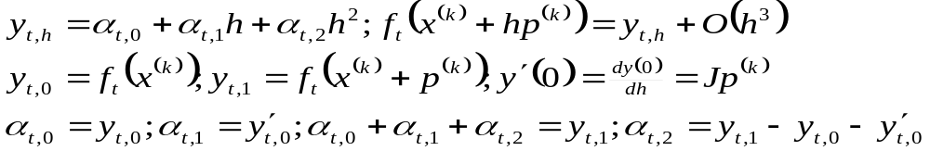
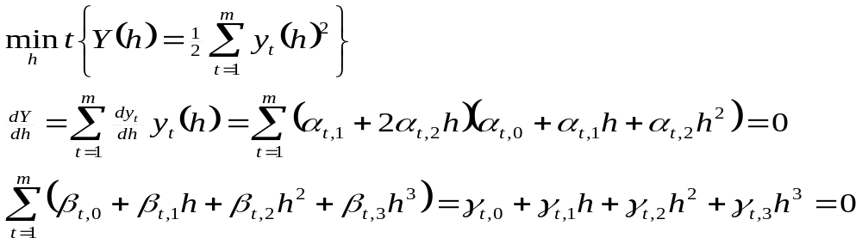
Búsqueda de la solución máximo-verosímil
Minimización de sumas de cuadrados no lineales
Búsqueda curvilínea : Optimización escalar del tamaño de paso
Interpolación polinómica de grado 2 de las componentes
Reducción a la factorización de un polinomio de grado 3

Slide 16
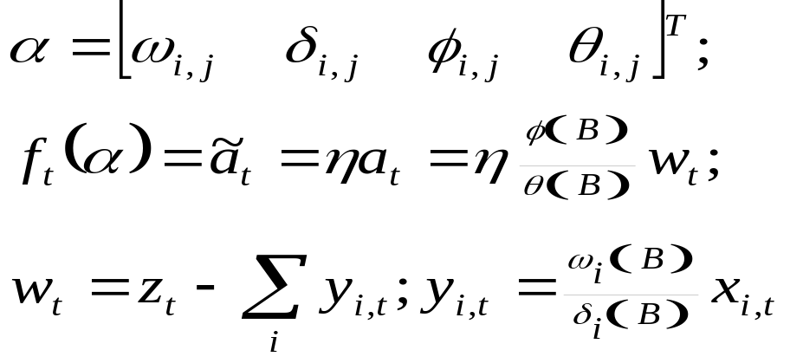
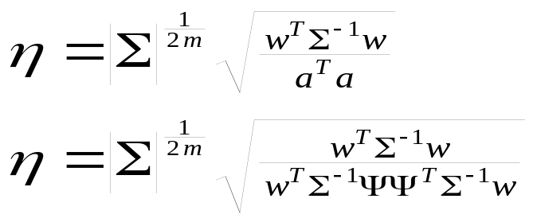
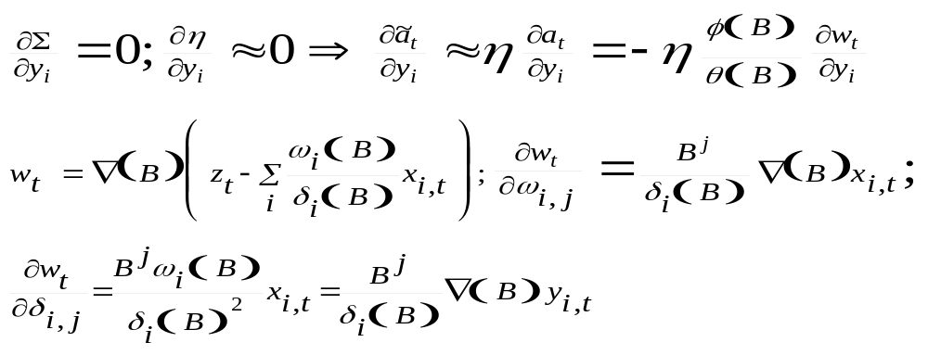
Búsqueda de la solución máximo-verosímil
Cálculo del Jacobiano del modelo ARIMA
con Función De Transferencia
En este caso tenemos
Aproximación al Jacobiano Analítico en las variables de las series input

Slide 17
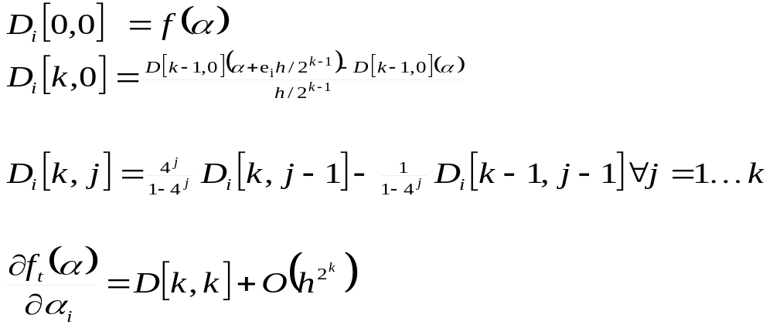
Búsqueda de la solución máximo-verosímil
Cálculo del Jacobiano del modelo ARIMA
con Función De Transferencia
Para las variables ARMA se calcula el Jacobiano numéricamente por el método de extrapolación recursiva de Richardson

Slide 18
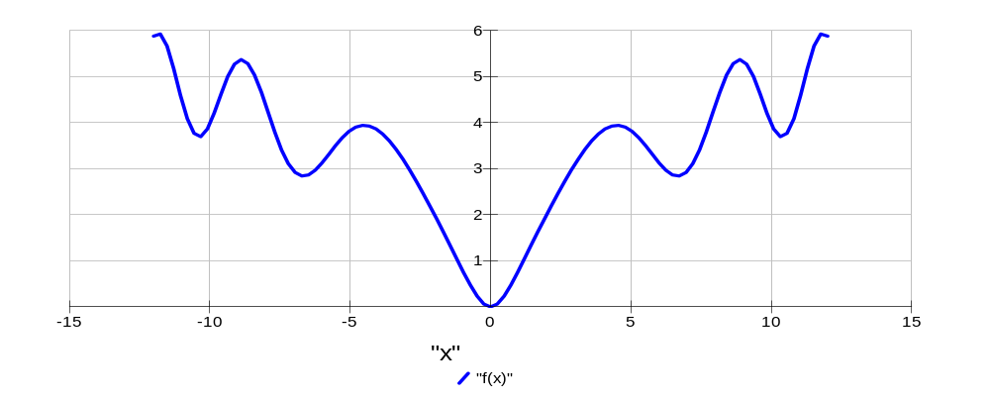

Búsqueda de la solución inicial
Optimización global
La existencia de mínimos locales, las zonas de fuerte curvatura y las altas correlaciones entre las variables pueden dar lugar a divergencias, ciclos de puntos de acumulación o estancamientos en mínimos locales.
El punto límite de un proceso iterativo depende del punto de partida inicial, por eso muchos de los métodos de optimización global, como por ejemplo los algoritmos genéticos o los de branch and bound se basan en probar un método iterativo para diferentes puntos iniciales.

Slide 19
Búsqueda de la solución inicial
Estimación inicial por bloques
Un método para conseguir una aproximación inicial consiste en la estimación parcial sucesiva de los parámetros, bien uno a uno bien en bloques cuya estimación por separado sea sencilla.
1
Box-Jenkins Autocov
2
Fi
Min. Cuad. Autocov
Fact. ARMA 1
ARMA 2
Teta
3
Fun. Transf. Filtrada
4
Delta
ARMA Max Verosim
Función de Transferencia Expandida
ARMA 3
Omega

Slide 20
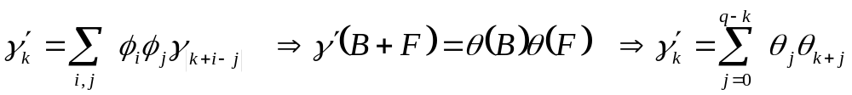
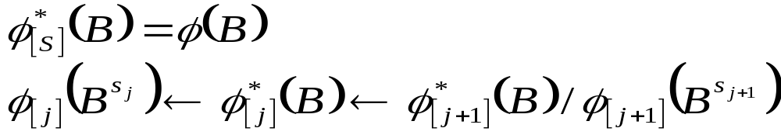
Búsqueda de la solución inicial
Estimación inicial por bloques
1
Estimación ARMA inicial de Box-Jenkins basada en las autocovarianzas muestrales
Las autocovarianzas de un proceso ARMA cumplen la ecuación homogénea de la parte autoregresiva a partir del mayor de entre los grados p y q
Si las sustituimos por las muestrales quedan las ecuaciones de una regresión lineal.
Las autocovarianzas filtradas de la parte AR son las de un proceso MA puro por lo que los psi-weights son la parte MA y se cumple
Que son las ecuaciones de una regresión no lineal de grado 2 y por tanto unimodal, por lo que el método de Newton asegura la convergencia global.
Una vez estimados los polinomios AR y MA se calculan los factores estacionales por extracción de coeficientes y división sucesiva de mayor a menor longitud del ciclo

Slide 21
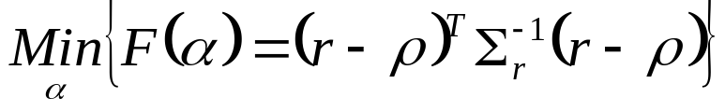
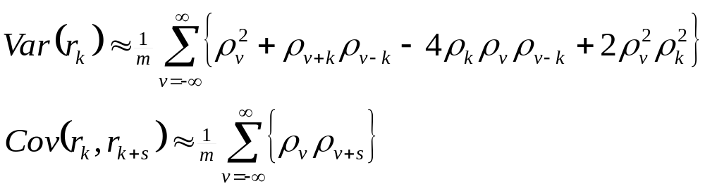
Búsqueda de la solución inicial
Estimación inicial por bloques
2
Refinación de la estimación ARMA basada en las diferencias entre autocovarianzas muestrales y las teóricas
Partiendo de la estimación ARMA se puede emplear un método iterativo de optimización para minimizar la distancia de Majaranovitz entre las autococorrelaciones muestrales y las teóricas
Puesto que la distribución asintótica de las autocovarianzas muestrales se aproxima a una normal de media igual a las autocovarianzas teóricas y cuya matriz de covarianzas viene dada por las fórmulas de Barlett

Slide 22
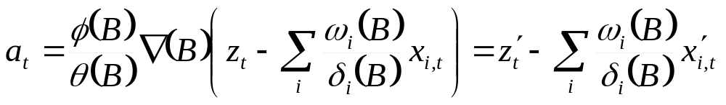
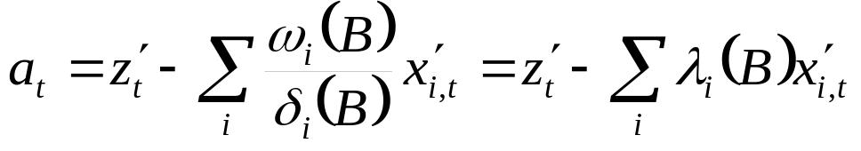
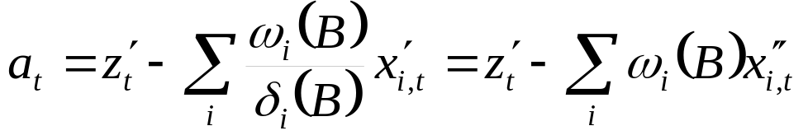
Búsqueda de la solución inicial
Estimación inicial por bloques
3
Estimación de las funciones de transferencia
Si aplicamos el filtro ARMA a las series output e input
Expandiendo las funciones de transferencia hasta cierto grado se obtiene el modelo lineal
Una vez estimadas las expansiones podemos calcular los delta mediante las regresiones lineales
Para evitar la sobre-parametrización de la expansión se filtra ahora por los delta estimados
Que es de nuevo una regresión lineal

Slide 23
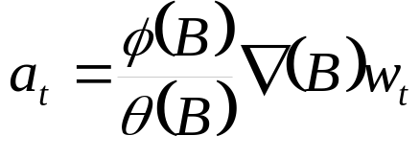
Búsqueda de la solución inicial
Estimación inicial por bloques
4
Refinación máximo-verosímil de la estimación ARMA
Si aplicamos el filtro de las funciones de transferencia tenemos un modelo ARIMA puro
que usualmente no tendrá un número demasiado grande de parámetros comparado con los de los parámetros omega, pero en cambio es el máximo responsable de la no linealidad del problema.
Resulta por lo tanto interesante aplicar un método iterativo de optimización, a partir de la solución generada en el paso 2, para la estimación por máxima verosimilitud expuesta anteriormente.

Slide 24
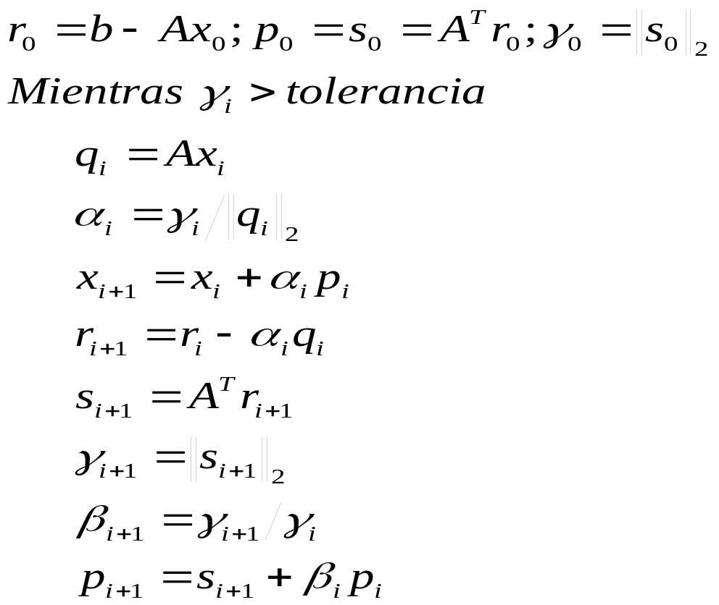
La regresión lineal
El método de Lanczos
Como se ha podido observar es esencial disponer de un método de regresión lineal rápido y robusto incluso para una gran cantidad de variables con altas correlaciones e incluso colinealidad como el método de Lanczos

Slide 25
Algoritmo Del Estimador
1. Carga de datos
2. Chequeo de datos
3. Estimación inicial por partes
4. Estimación iterativa máximo-verosímil
5. Estadísticas del modelo
6. Diagnosis del modelo
1. Carga de datos
  1.1. Extracción de datos de la serie output entre las fechas de estimación
  1.2. Extracción de datos de las series input entre las fechas de estimación ampliadas por las funciones de transferencia
  1.3. Transformación de Box-Cox de la serie output
  (A partir de aquí se llamará serie output a la serie transformada)

Slide 26
Algoritmo Del Estimador
2. Chequeo de datos
  2.1. Búsqueda de interrupciones en la serie output
  2.2. Anulación de las interrupciones en las series input
  2.3. Eliminación de variables nulas y repetidas (con correlación unitaria)
  2.4. Eliminación de variables que sólo tomen valor en las interrupciones de la serie output
  2.5. Chequeo del número de variables, datos, polinomios, ...
3. Estimación inicial por bloques (Opcional)
  3.1. Estimación ARMA inicial de Box-Jenkins
  3.2. Refinación ARMA por autocovarianzas
  3.3. Estimación de las funciones de transferencia
  3.4. Refinación ARMA máximo verosímil

Slide 27
Algoritmo Del Estimador
4. Estimación de los parámetros del modelo
  4.1. Evaluación del modelo en cada iteración de Marquardt
    4.1.1. Cálculo del filtro, el ruido y el ruido diferenciado
    4.1.2. Establecimiento de la estacionariedad forzada de los factores ARMA
    4.1.3. Cálculo de la matriz de autocovarianzas teóricas su inversa y su determinante
    4.1.5. Cálculo de los residuos condicionados y las interrupciones
  4.2. Evaluación del jacobiano
  4.3. Iteración de la minimización cuadrática
    4.3.1. Cálculo de la dirección de búsqueda (Stepest descent, Gauss-Newton, Marquardt, Búsqueda curvilínea)
    4.3.2. Estudio de la evolución de la norma. El algoritmo se detiene si
      4.3.2.a. Se sobrepasa el número máximo de iteraciones
      4.3.2.b. La norma aumenta
      4.3.2.c. La disminución de la norma es inferior a cierta tolerancia dada
      4.3.2.d. Se produce algún tipo de error como no estacionariedad, falta de datos, datos numéricamente mal condicionados ( demasiado grandes o demasiado pequeños), ...

Slide 28
Algoritmo Del Estimador
5. Estadísticas del modelo
  5.1. Estadísticos de los residuos
    5.1.1. Estadísticos escalares (media, desviación estandar, kurtosis, ...)
    5.1.2. Estadísticos vectoriales (autocorrelaciones ACF, PACF, ...)
  5.2. Estadísticos de los parámetros
    5.2.1. Estadísticos escalares (desviación estandar, t-student, probabilidad de rechazo)
    5.2.2. Estadísticos matriciales (jacobiano, matriz de información y su descomposición, covarianza, correlación, ...)
  (En este capítulo quizá deben ser los analistas quienes digan qué información adicional les puede ser útil)

Slide 29
Algoritmo Del Estimador
6. Diagnosis del modelo
  6.1. Diagnosis de los residuos
    6.1.1. Test de normalidad
    6.1.2. Test de independencia
      6.1.2.1. Test sobre las primeras autocorrelaciones de cada ciclo
      6.1.2.2. Test de Box-Pierce-Ljung para cada ciclo
  6.2. Diagnosis de los parámetros
    6.2.1. Test de significación
    6.2.2. Test de correlación
    6.2.3. Test de estacionariedad de los polinomios ARMA
  (En este capítulo debería sustituirse los tests de contraste clásicos por una valoración de corte bayesiano todavía por definir y que entroncaría con los métodos de comparación e identificación de modelos ARIMA)

Slide 30
Guía de Referencia
Funciones de Transferencia con denominador
En el campo Input de la estructura ModelDef se puede pasar un conjunto de inputs con estructura InputDef como hasta ahora, o bien, con estructura TransferFunctionStruct si se quiere introducir funciones de transferencia con denominador distinto de la unidad.
Struct InputDef
{
Polyn Omega,
Serie X
};
Struct ModelDef
{
Serie Output,
Real FstTransfor,
Real SndTransfor,
Real Period,
Real Constant,
Polyn Dif,
Set AR,
Set MA,
Set Input,
Set NonLinInput
};
Struct TransferFunctionStruct
{
Polyn Omega,
Polyn Delta,
Serie X,
Serie InitValues
};
El campo InitValues de la nueva estructura es para poder introducir los valores iniciales de la ecuación en diferencias, aunque de momento no se usa pues se toman valores iniciales nulos, por lo que se puede pasar la serie 0.

Slide 31
Guía de Referencia
Estacionalidad múltiple
Otra novedad importante es que ya no se restringe la factorización estacional ARMA a dos factores, uno regular y otro estacional, sino que se permite cualquier número de ciclos estacionales superpuestos.
Debido a esta limitación el analista se veía obligado a escribir cosas tan horribles como
Set AR = SetOfPolyn(1-0.1*B, 1-0.1*B^7 );
Set MA = SetOfPolyn(1-0.2*B^7, 1-0.1*B^364);
Ahora se puede y se debe escribir
Set AR = SetOfPolyn(1-0.1*B, 1-0.1*B^7, 1 );
Set MA = SetOfPolyn(1, 1-0.2*B^7, 1-0.1*B^364);
Obsérvese que ha de mantenerse el orden de menor a mayor longitud del ciclo tanto en la parte AR como en la parte MA de forma que los polinomios que ocupan la misma posición en cada una de ellas se refiere a la misma periodicidad, insertando el polinomio 1 para explicitar que no existe determinado factor estacional AR ó MA.
Obviamente, ahora se puede introducir estructuras antes imposibles como
Set AR = SetOfPolyn(1-0.1*B, 1-0.1*B^7, 1-0.1*B^364);
Set MA = SetOfPolyn(1-0.2*B, 1-0.2*B^7, 1-0.2*B^364);

Slide 32
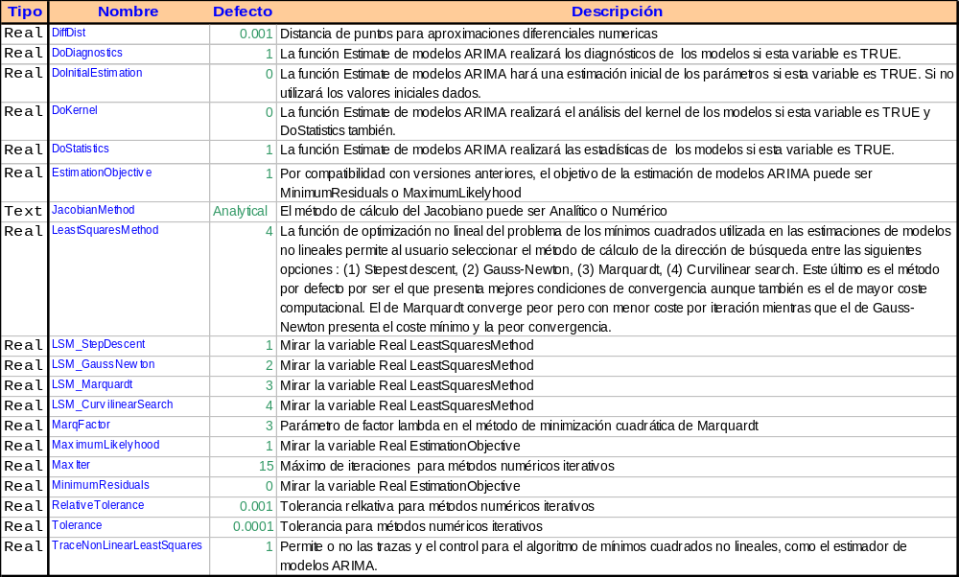
Guía de Referencia
Variables globales de control

Slide 33
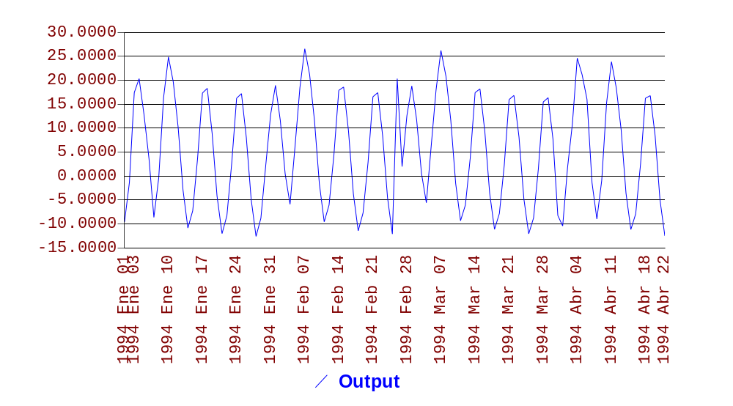
Simulación
La serie output

Slide 34

Simulación
Las series intput

Slide 35

Simulación
Las series de efectos

Slide 36

Simulación
La serie filtro o efecto conjunto

Slide 37

Simulación
La serie noise o ruido ARIMA

Slide 38

Simulación
Output = ruido + filtro

Slide 39

Simulación
La serie differenced noise o ruido diferenciado ARMA

Slide 40

Simulación
La función de autocorrelación del ruido diferenciado

Slide 41

Simulación
La serie de residuos o ruido blanco

Slide 42

Simulación
La función de autocorrelación de los residuos

Slide 43


Simulación
Análisis de los parámetros estimados

Slide 44

Simulación
Residuos : simulados y estimados

Slide 45

Simulación
Ruido diferenciado : simulado y estimado

